Slide 1
防空疏散避難認識 與應勤裝具操演
保安民防組警員賴宏相

Slide 2
簡報
一、前言
二、防空疏散避難認識
三、應勤裝備【防空疏散避難須知】
四、現行作為

Slide 3
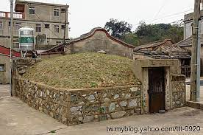
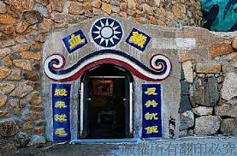
一、前言
防空避難設備
指為預防空襲損害，提供人員掩蔽之設備的總稱。其主要包括防空地下室、防空洞、防空壕（坑）、防空掩體、防空地面室及防勤掩體、緊急避難所、其他經政府指定之防空避難設備。

Slide 4
防空疏散避難設施
內政部108年7月 26日台內警字第1080876102號函頒「防空疏散避難設施建檔作業要點」。
所稱防空疏散避難設施如下：
經主管建築機關核定之防空避難設備。（臺南市政府工務局） （大樓防空地下室）
金門縣警察局及連江縣警察局既存建檔之防空洞及防空掩體。
其他依民防法第二十二條由主管機關指定者。（國防部於戰爭發生或將發生時）

Slide 5
相關法令
防空疏散避難設施建檔作業要點。（內政部）
建築法。
建築技術規則（建築設計施工編）。
公寓大廈管理條例。
公寓大廈管理條例施行細則。

Slide 6
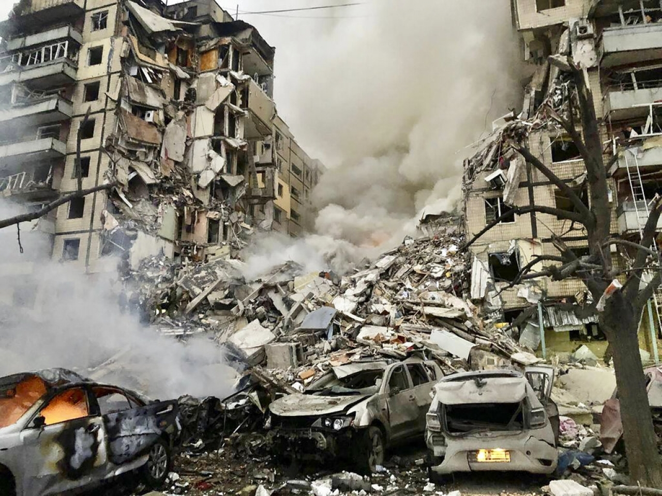
二、防空疏散避難認識
俄羅斯對烏克蘭空襲

Slide 7
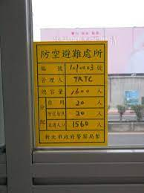
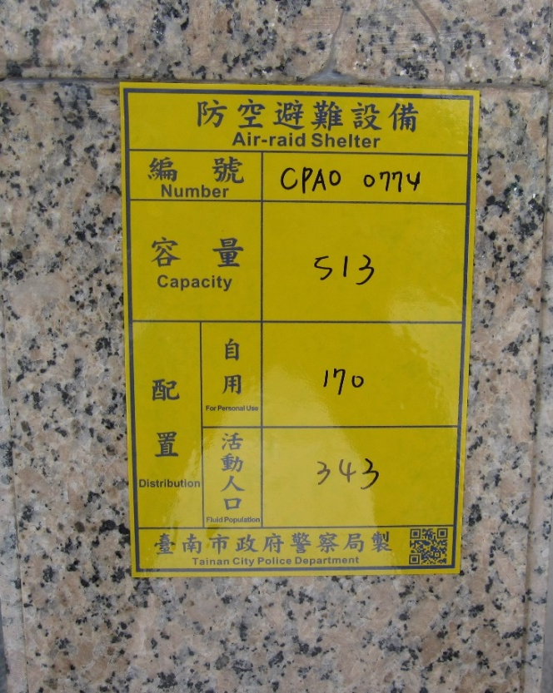
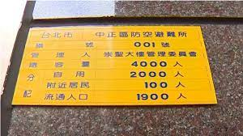

Slide 8
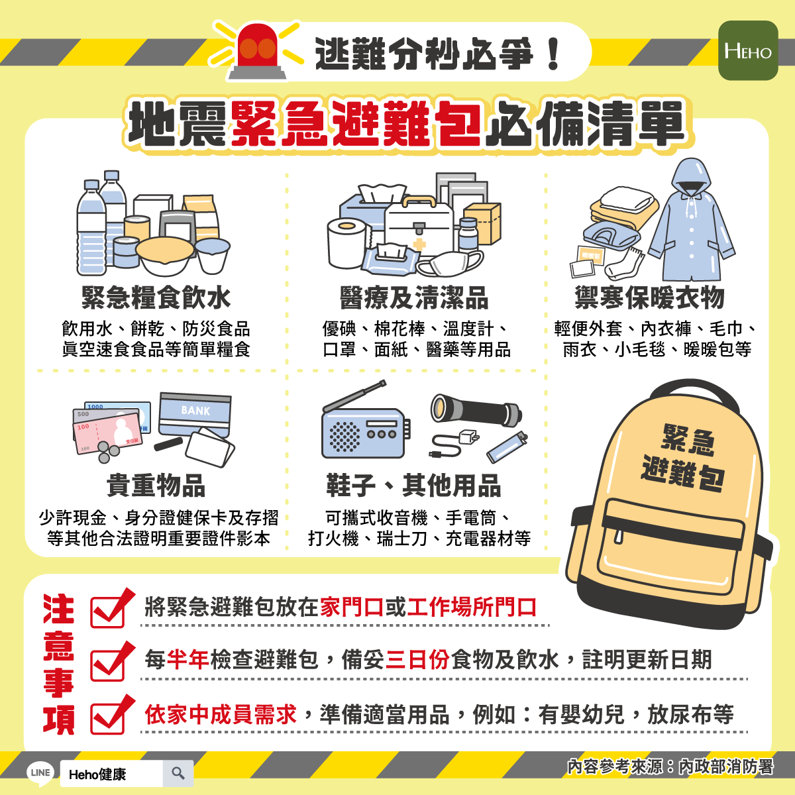
三、應勤裝備【防空疏散避難須知】
●準備「避難包」 ◎證件、貴重物品。 ◎飲用水、乾糧、醫藥用品。 ◎禦寒、遮陽衣物。 ◎手機、收音機、照明設備。

Slide 9
三、應勤裝備須知【防空疏散避難須知】
●聽聞「防空警報」 ◎第一時間找到能夠抵擋飛散破片與放射線的遮蔽物。 ◎若周遭有混凝土材質之堅固建物，應立即前往避難，並盡量壓低身體。

Slide 10
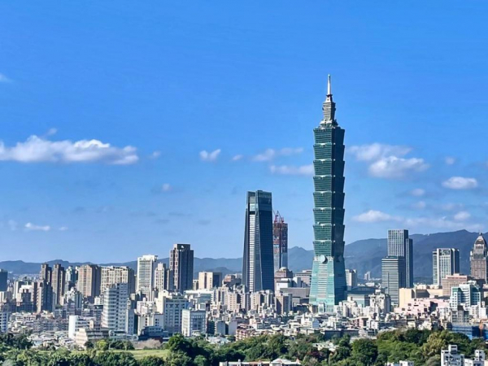
三、應勤裝備須知【防空疏散避難須知】
●避開「危險地區」 ◎都會區高樓地帶、玻璃外牆的大樓林立區域。 ◎大樓高樓層可能直接接觸爆炸波，非常危險，應立即往低樓層避 難，且不可搭乘電梯。 ◎若住家為透天厝，房屋可能會倒塌，應往2樓以上，浴室等相對安全處所避難。

Slide 11
三、應勤裝備須知【防空疏散避難須知】
●正確「避難姿勢」 ◎背向窗戶，採跪姿，身體微拱，胸口遠離地面。 ◎以雙手遮住眼睛，(可使用毛巾覆蓋)、耳朵、嘴巴微張。 ◎查詢「避難處所」 ◎警政服務APP-防空疏散避難專區(QR Code)

Slide 12
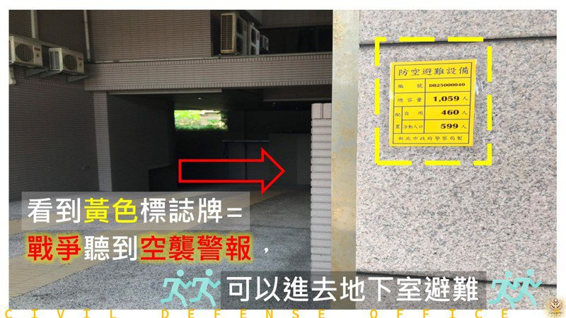
四、作為
防空

Slide 13
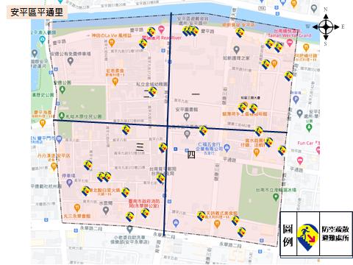
第一階段（建檔作業）
防空疏散避難設施管理簿冊建檔作業。（已完成）
十字劃分表之村(里)活動及住(居)人口數量與防空疏散避難設施容量等製作之情形。（已完成）（供需比例、安平區13里）

Slide 14
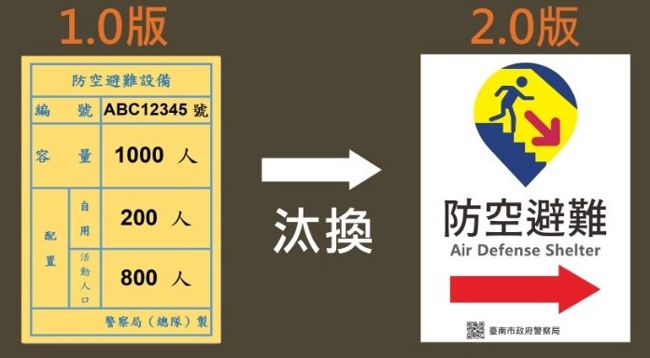
第二階段（表格、標誌牌汰換）

Slide 15
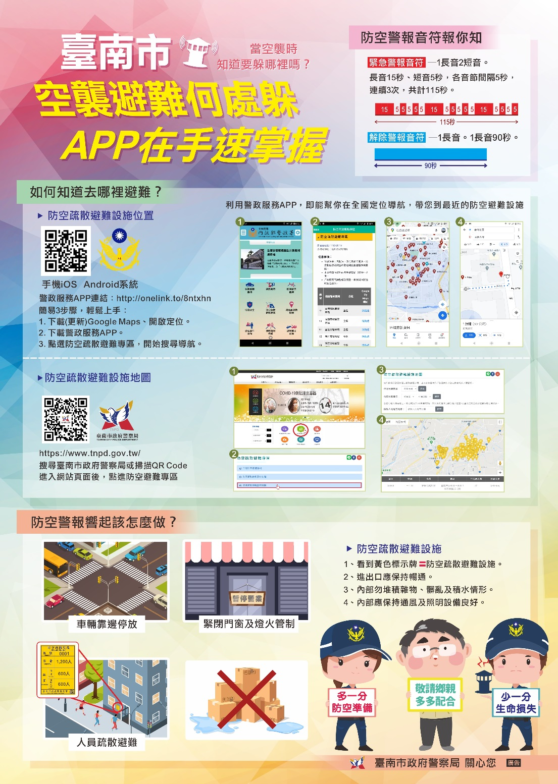
第三階段（全民防空）
員警得適時以言詞、電子化推播或書面張貼海報方式向民眾宣導相關法令，建立全民防空疏散避難知識。
警政服務APP

Slide 16
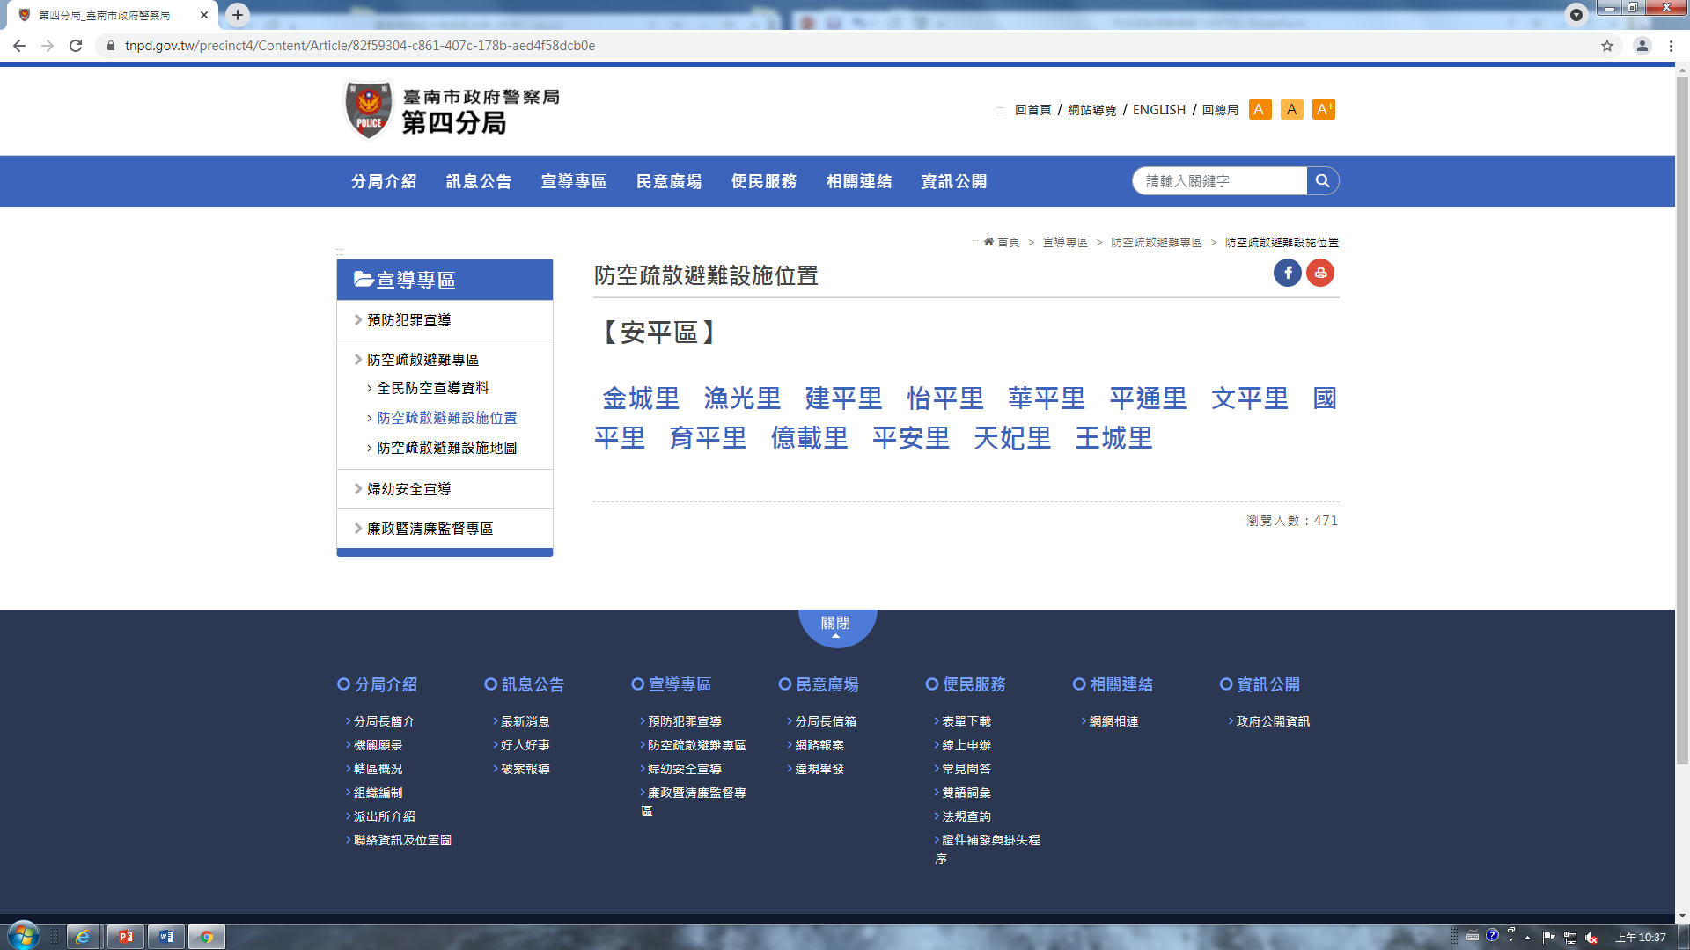
2. 「網路化」作業
相關資訊將被網路化，中央及各地方警察機關同步辦理，警察局各分局將於警政署官網公布各轄區地址、地圖瀏覽、APP查詢等，中央機關再將全國資料上傳內政部地理資訊圖資雲平台。
本分局110年1月已公佈安平區防空疏散避難設施位置。（相關資料可至臺南市政府警察局(第四分局)官網「防空疏散避難專區」內查詢各里防空避難設備地址）

